Slide 1


Entwurf
Lärmaktionsplan
Runde 4
Umweltamt
BV Schildesche 02.05.2024

Slide 2
Warum ein weiterer Lärmaktionsplan in Runde 4 ?
Gesetzliche Pflichtaufgabe
Aktuell laufendes Vertragsverletzungsverfahren gegen die Bundesrepublik Deutschland fordert die Einhaltung einer engen Fristsetzung, d.h. konkret:
Fertigstellung und Meldung des final beschlossenen Plans bis zum 18. Juli 2024 an das Land Nordrhein-Westfalen (NRW)
Erfordert inhaltliche Schwerpunktsetzung, das meint konkret:
Fokus auf Stand der Maßnahmenumsetzung
Fokus auf Fortsetzung der Handlungsraumbearbeitung
Stadtweit alle Bezirke über Lärmkorridore und -probleme informieren
Gezielt von 3 Handlungsräumen betroffene 4 Bezirke über vorgeschlagene Maßnahmenplanung unterrichten

Slide 3
Was ist im aktuellen Aufstellungsprozess anders als in den Vorrunden?
Veränderte Ausgangsbedingungen, z.B.
Neue Ausgangsdaten
Neue EU-weit vereinheitlichte Ermittlungsmethoden
Keine Vergleichbarkeit der aktuellen Ergebnisse mit denen der Vorrunden
Kartierungsrelevante Lärmquellen, z.B.
Hauptverkehrsstraßen und relevante Gesamtstraßen
Sonstiger Schienenverkehr (Stadtbahn)
Bundesschienenverkehr (Eisenbahnbundesamt)
Neue Berichterstattungsanforderungen, z.B.
Geschätzte Fallzahlen zur Gesundheitswirkung
Geschätzte Anzahl der durch den Lärmaktionsplan um 1 dB(A) Entlasteten

Slide 4
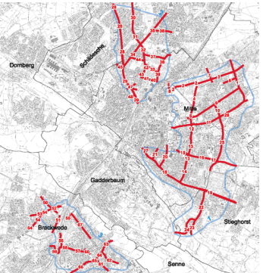
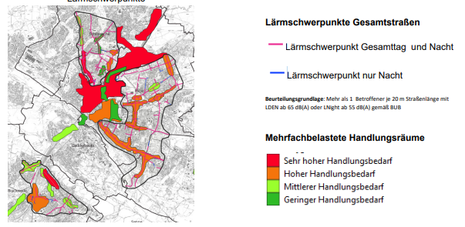
Was wird im neuen Lärmaktionsplan beibehalten, weitergenutzt und fortgeschrieben?
Bisherige Handlungsfelder werden beibehalten
Bisherige Handlungsprogramme und Maßnahmenkonzepte werden weitergenutzt
Mehrfachbelastete Handlungsräume werden fortgeschrieben und
3 Vertiefungsbereiche mit Lärmbrennpunkten für Maßnahmenplanung abgeleitet

Slide 5
Warum werden Öffentlichkeitsbeteiligung und neue Lärmminderungskonzepte begrenzt auf 3 Handlungsräume ?
Weil nicht überall und nicht gleichzeitig im Gesamtstadtgebiet Lärmminderungs-konzepte innerhalb eines Lärmaktionsplans aufgestellt werden können (Lärmminderung ist eine langfristige strategisch fortlaufende Aufgabe)
Handlungsräume werden deshalb schrittweise bearbeitet, hierbei sind gemeint:
Bereiche mit mehrfachen Lärmbelastungen
Bereiche mit hohem Handlungsbedarf und hoher Betroffenheit
Bereiche mit Lärmbrennpunkten
Bereiche, die andere Bereiche aus vorangegangenen Lärmaktionsplänen ergänzen in denen die Maßnahmenumsetzung bereits läuft
Bereiche, die an diese vorhandenen Bereiche angrenzen und eine Gesamtlärm-minderungsplanung begünstigen
3 derartige Handlungsräume in Mitte/Stieghorst, Mitte/Schildesche und Brackwede
Dort gezielte Öffentlichkeitsbeteiligung, um wahrgenommene Problemlagen vor Ort, Erfahrungen und Vorschläge der dort lebenden Bielefelder*innen zu erfahren

Slide 6
Welche Maßnahmen aus den Lärmminderungskonzepten für die 3 Handlungsräume enthält der neue Lärmaktionsplan ?
3 Handlungsräume mit Maßnahmenplanung
65 Beiträge aus der Öffentlichkeitsbeteiligung mit 124 Maßnahmenvorschlägen
67 Lärmbrennpunkte mit Maßnahmensteckbriefen (an 75 % o.g. Beiträge)
191 Maßnahmenvorschläge zusammen in den Handlungsräumen
Maßnahmenwirkung mindestens 1 bis 5 dB(A)
Überschlägig geschätzte Kosten
Maßnahmenspektrum - dazu ein Blick in die Handlungsräume und betroffenen Stadtbezirke…

Slide 7
Welche Maßnahmen aus den Lärmminderungskonzepten für die 3 Handlungsräume enthält der neue Lärmaktionsplan ?
Maßnahmenvorschläge Tempo 30
Durchführungsempfehlungen auf Basis eines mehrstufigen Verfahrens:
ermittelt wurden die für eine weitere straßenverkehrsrechtliche Prüfung geeigneten Straßenabschnitte
Insgesamt 38 Empfehlungen in Maßnahmen-Steckbriefen für Tempo 30 nach Abstimmung mit Stadtwerken (moBiel) und der Straßenverkehrsbehörde, an 44 Straßenabschnitten in 3 Handlungsräumen
Hiervon in Schildesche:
7 Straßenabschnitte Tempo-30 ganztags

Slide 8
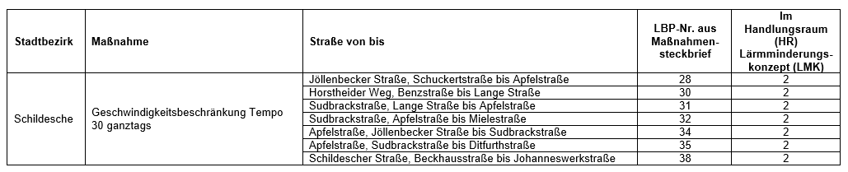
Welche Maßnahmen aus den Lärmminderungskonzepten für die 3 Handlungsräume enthält der neue Lärmaktionsplan ?
Maßnahmenvorschläge Tempo 30 – Tabellenübersicht

Slide 9
Welche Maßnahmen aus den Lärmminderungskonzepten für die 3 Handlungsräume enthält der neue Lärmaktionsplan ?
Maßnahmenvorschläge Fahrbahnsanierung mit lärmmindernder Fahrbahnoberfläche
Durchführungsempfehlungen auf Basis des im Rahmen des 3. LAP erarbeiteten gesamtstädtischen Handlungsprogramms zur Fahrbahnsanierung mit lärmmindernden Fahrbahnoberflächen (LMFO) sowie bei geplanten Straßenumbauten
Insgesamt 25 Empfehlungen für lärmmindernde Fahrbahnoberflächen aus LMFO und 11 Empfehlungen bei geplanten Straßenumbauten, in 31 Maßnahmen-Steckbriefen, an 36 Straßenabschnitten in 3 Handlungsräumen
hiervon in Schildesche:
6 Straßenabschnitte mit Empfehlungen LMFO
1 Straßenabschnitt mit Empfehlung bei Straßenumbau

Slide 10
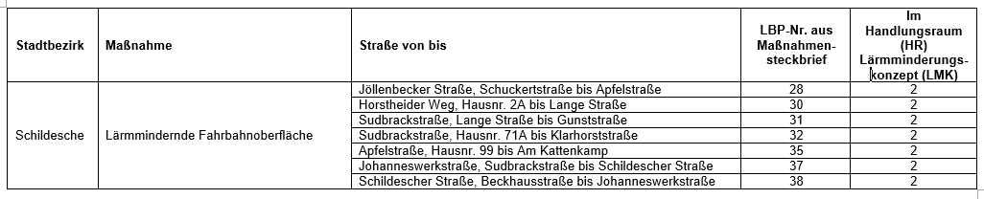
Welche Maßnahmen aus den Lärmminderungskonzepten für die 3 Handlungsräume enthält der neue Lärmaktionsplan ?
Maßnahmenvorschläge Fahrbahnsanierung - Tabellenübersicht

Slide 11
Welche Maßnahmen aus den Lärmminderungskonzepten für die 3 Handlungsräume enthält der neue Lärmaktionsplan ?
Maßnahmenvorschläge Straßenraumgestaltung / Verbesserung Infrastruktur für ÖPNV, Rad- und Fußverkehr zur Abstandsvergrößerung Kfz-Verkehr – Wohnbebauung und langfristig Reduzierung Kfz-Verkehrsmengen
Durchführungsempfehlungen auf Basis bestehender Konzepte (RVK, NVP, MIV-Konzept, Umbauplanungen) zur Straßenraumgestaltung / Umverteilung von Flächen / Maßnahmen zur Förderung der Verkehrsarten des Umweltverbundes sowie ergänzende Vorschläge auf Basis der erfassten Situation vor Ort
Insgesamt 28 Empfehlungen zur Straßenraumgestaltung, 8 zur Verbesserung Infrastruktur für Rad- und Fußverkehr (ohne grundsätzliche Umgestaltung) und 15 zur Verbesserung ÖPNV in 37 Maßnahmen-Steckbriefen, an 60 Straßenabschnitten in 3 Handlungsräumen
hiervon in Schildesche:
6 Straßenabschnitte mit Empfehlungen Straßenraumgestaltung
1 Straßenabschnitt mit Empfehlung Verbesserung Fuß-, Radwegeinfrastruktur
(ohne grundsätzliche Straßenraumgestaltung)
5 Straßenabschnitte mit Empfehlung Verbesserung ÖPNV

Slide 12
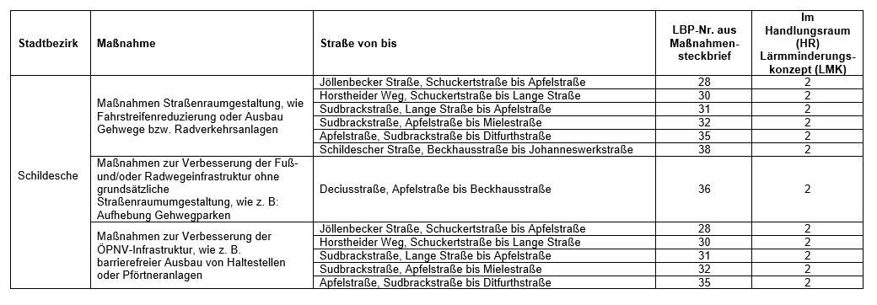
Welche Maßnahmen aus den Lärmminderungskonzepten für die 3 Handlungsräume enthält der neue Lärmaktionsplan ?
Maßnahmenvorschläge Straßenraumgestaltung – Tabellenübersicht

Slide 13
Welche Maßnahmen aus den Lärmminderungskonzepten für die 3 Handlungsräume enthält der neue Lärmaktionsplan ?
Maßnahmenvorschläge Verkehrsorganisation u.a. Verbesserung Verkehrsfluss, Verlagerung Durchgangsverkehr, Verkehrsberuhigung und Neuorganisation ruhender Verkehr
Durchführungsempfehlungen auf Basis bestehender Konzepte (Fahrradstraßen, Verkehrskonzept Bielefelder Westen, Umbauplanungen) und gutachterliche Vorschläge (z.B. LSA-Nachtabschaltung, Prüfung und Reduzierung Durchgangsverkehre) auf Basis der erfassten Situation vor Ort
Insgesamt 28 Empfehlungen zu verkehrsorganisatorischen Maßnahmen in 27 Maßnahmen-Steckbriefen, an 30 Straßenabschnitten in 3 Handlungsräumen
hiervon in Schildesche:
2 Straßenabschnitte mit Empfehlungen zur Veränderung der Verkehrsverteilung
(Reduzierung Durchgangsverkehr)

Slide 14
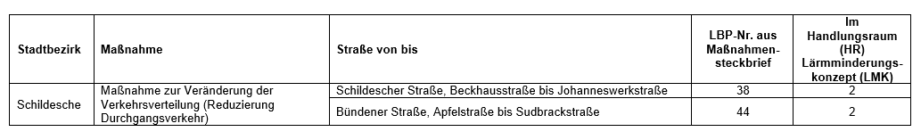
Welche Maßnahmen aus den Lärmminderungskonzepten für die 3 Handlungsräume enthält der neue Lärmaktionsplan ?
Maßnahmenvorschläge Verkehrsorganisation - Tabellenübersicht

Slide 15
Welche Maßnahmen aus den Lärmminderungskonzepten für die 3 Handlungsräume enthält der neue Lärmaktionsplan ?
Maßnahmenvorschläge Stadtbahn
Durchführungsempfehlungen zur Gleiserneuerung Stadtbahn mit Schleifen der Gleisoberfläche und zu regelmäßigem Schienenschleifen an Bestandsgleisen zur Reduzierung der Rad-Schiene-Geräusche
Insgesamt 7 Empfehlungen zur Gleiserneuerung und 8 Empfehlungen zum Bestandsschleifen in 8 Maßnahmen-Steckbriefen, an 10 Straßenabschnitten, in 3 Handlungsräumen
hiervon in Schildesche:
2 Straßenabschnitte mit Empfehlungen zur Gleiserneuerung / Bestandsschleifen

Slide 16
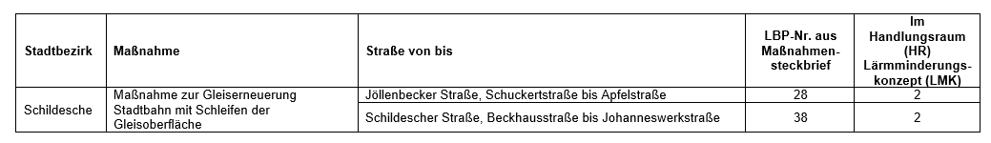
Welche Maßnahmen aus den Lärmminderungskonzepten für die 3 Handlungsräume enthält der neue Lärmaktionsplan ?
Maßnahmenvorschläge Stadtbahn - Tabellenübersicht

Slide 17
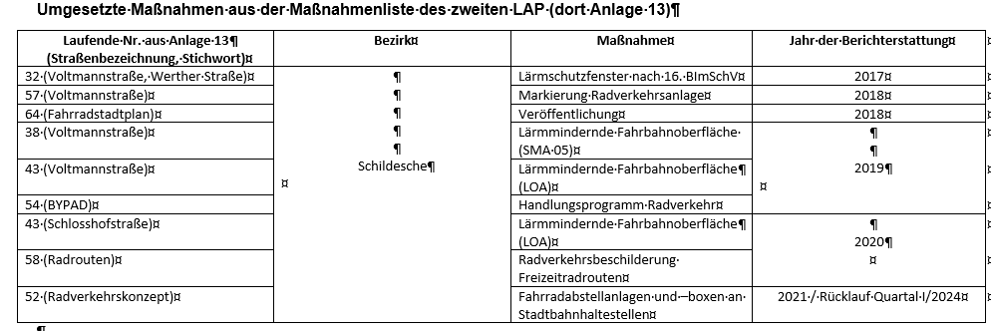
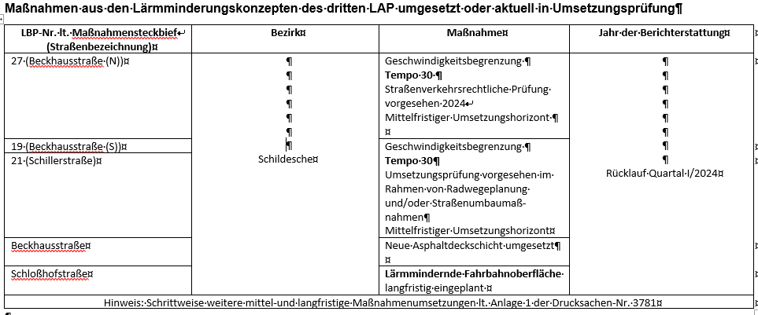
Wie ist der Stand der bisherigen Maßnahmenumsetzung und die Planung zukünftiger Maßnahmenumsetzung ?
Stand der Maßnahmenumsetzung

Slide 18
Wie geht es weiter ?
Änderungen und/oder Ergänzungen, die sich aus der Beratung des vierten Lärmaktionsplan-Entwurfs (Fassung März 2024) in den politischen Gremien ergeben, werden in den Plan eingearbeitet.
Der vom Rat beschlossene Plan wird auf der Internetseite der Stadt Bielefeld („Bielefeld wird leiser“) veröffentlicht.
Der beschlossene vierte Lärmaktionsplan wird über das Land NRW der Europäischen Union (EU) zugeleitet.
Die nächste „Umgebungslärmkartierung“ Runde 5 erfolgt 2027
Die nächste Fortschreibung des Lärmaktionsplans Runde 5 erfolgt 2029

Slide 19
Ergänzungsfolien zur Maßnahmenableitung
Maßnahmenvorschläge Tempo 30
Vorgehen: entsprechend 3. Lärmaktionsplan in einem mehrstufigen Ermittlungsverfahren
1. Schritt: Vorauswahl zu untersuchender Straßenabschnitte
„akustische Härtefälle“: zumindest punktuelle Überschreitung der „Richtwerte“ von 70 dB(A) tags / 60 dB(A) nachts aus der Lärmschutzrichtlinie-StV
2. Schritt: Eingrenzung der Prüfabschnitte
Ausschluss der Geschwindigkeitsbeschränkung bei unerwünschten Verlagerungseffekten, nicht wahrnehmbarer Wohnbebauung oder geringer Länge
3. Schritt: Vertiefende Betrachtung zu den Prüfabschnitten
Prüfung nach Vereinbarkeit mit dem ÖPNV und der LSA-Koordinierung, Prüfung der Vorsorge für den Radverkehr, Existenz geeigneter oder gleichwertiger Maßnahmen sowie der Eignung von Maßnahmenkombinationen

Slide 20
Ergänzungsfolien zur Maßnahmenableitung
Maßnahmenvorschläge Fahrbahnsanierung
Vorgehen
Übernahme Durchführungsempfehlungen des im Rahmen des 3. LAP erarbeiteten gesamtstädtischen Handlungsprogramms zur Fahrbahnsanierung mit lärmmindernden Fahrbahnoberflächen (LMFO)
Aktualisierung der Umsetzungszeiträume für die Vorschläge im 4. LAP
Ergänzende Maßnahmenvorschläge zur Fahrbahnsanierung mit lärmmindernden Fahrbahnoberflächen bei geplanten Umgestaltungs- und Umbaumaßnahmen

Slide 21
Ergänzungsfolien zur Maßnahmenableitung
Maßnahmenvorschläge Straßenraumgestaltung
Vorgehen
Übernahme von Maßnahmen der Straßenraumgestaltung / Umverteilung von Flächen / Maßnahmen zur Förderung der Verkehrsarten des Umweltverbundes aus folgenden Konzepten
Radverkehrskonzept 2020: Maßnahmenliste und Übersichtskarte Infrastrukturelle Maßnahmen aus Umsetzungskonzept
Nahverkehrsplan 2021: Maßnahmen Stadtbahnnetz, Busbeschleunigung, barrierefreier Ausbau Haltestellen
MIV-Konzept 2021: Reduzierung von Fahrstreifen mehrstreifiger Fahrbahnen
Umbau der Jöllenbecker Straße
Ergänzende Vorschläge / Prüfaufträge / Anforderungen aus Lärmschutzsicht auf Basis erfolgter Erfassungen der Situation vor Ort

Slide 22
Ergänzungsfolien zur Maßnahmenableitung
Maßnahmenvorschläge Straßenraumgestaltung
Wirkungen
Straßenraumgestaltung wirkt lärmmindernd für die belastete Straßenrandbebauung, wenn mit der Neuaufteilung von Flächen der Kfz-Verkehr weiter von dieser abrückt, also der Abstand immissionsmindernd vergrößert wird.
Eine weitere direkte Wirkung im Straßenraum stellt sich ein, wenn mit der Umgestaltung
eine deutliche Verkehrsreduzierung im Straßenraum verbunden ist oder
die Maßnahme die Geschwindigkeit dämpft und den Verkehrsfluss verbessert.
Mittelbar und eher mittel- bis langfristig wirken straßenräumliche Maßnahmen mit Förderung der Verkehrsarten des Umweltverbundes durch eine Veränderung des Modal-Splits und einer damit verbundenen gesamtstädtischen Reduzierung des Kfz-Verkehrs.

Slide 23
Ergänzungsfolien zur Maßnahmenableitung
Maßnahmenvorschläge Verkehrsorganisation
Maßnahmenspektrum und Vorgehen
Abbiegebeziehungen / Auflösung freie Rechtsabbieger u.a. zur Entschleunigung des Kfz-Verkehrs → bereits geplante Maßnahme / gutachterlicher Vorschlag
LSA-Nachtabschaltung oder verkehrsabhängige Steuerung nachts zur Verbesserung des Verkehrsflusses → gutachterliche Vorschläge
Neuorganisation ruhender Verkehr für Flächengewinn zugunsten Fuß- und Radverkehr → im Zusammenhang mit geplanten straßenräumlichen Maßnahmen
Verkehrsberuhigung → im Zuge geplanter Fahrradstraßen
Verlagerung Durchgangsverkehr → gutachterliche Vorschläge: Prüfung von Durchgangsverkehren und von Maßnahmen zu deren Unterbindung

Slide 24
Ergänzungsfolien zur Maßnahmenableitung
Maßnahmenvorschläge Stadtbahn
Maßnahmenspektrum und Anwendungsbereich
Vorbeugendes Schienenschleifen bei Gleisbauarbeiten → bereits geplante Maßnahme / (ergänzende) gutachterliche Empfehlung
Kontinuierliches präventives Schienenschleifen (akustisches Schleifen) →
bei allen Bestandsstrecken der Stadtbahn

